Slide 1
ЧДОУ Станислава Современные игровые технологии с применением интерактивных форм Воспитатель: Кузнецова марина Константиновна Г. Новосибирск 2019.

Slide 2
«У ребенка есть страсть к игре и ее надо удовлетворять. Надо не только дать ему время поиграть но и пропитать этой игрой всю его жизнь» А.С. Макаренко «…Весь процесс воспитания ребенка мы рассматриваем как обучение тому, в какие игры следует играть и как в них играть.» Э. Берн

Slide 3
Игровая педагогическая технология - организация педагогического процесса в форме различных педагогических игр. Это последовательная деятельность педагога по: отбору, разработке, подготовке игр; включению детей в игровую деятельность; осуществлению самой игры; подведению итогов, результатов игровой деятельности.

Slide 4
Актуальность темы Игра – ведущий вид деятельности ребенка в дошкольном возрасте, посредством которой он органично развивается. В соответствии с требованиями ФГОС во главу воспитательно-образовательного процесса ставится индивидуальный подход к ребенку через игру. Игровые технологии помогают детям раскрепоститься, появляется уверенность в себе. Как показывает опыт, действуя в игровой ситуации, приближенной к реальным условиям жизни, дошкольники легче усваивают материал любой сложности.

Slide 5
Цель игровых технологий - не менять ребёнка и не переделывать его, не учить его каким-то специальным поведенческим навыкам, а дать возможность «прожить» в игре волнующие его ситуации при полном внимании и сопереживании взрослого. Понятие «игровые педагогические технологии» включает достаточно обширную группу методов и приемов организации педагогического процесса в форме различных педагогических игр. В отличие от игр вообще педагогическая игра обладает существенным признаком - четко поставленной целью обучения и соответствующим ей педагогическим результатом, которые могут быть обоснованы, выделены в явном виде и характеризуются учебно-познавательной направленностью.

Slide 6
Согласно ФГОС ДО содержание образовательной программы в ДОУ должно обеспечивать развитие личности, мотивации и способностей детей в различных видах деятельности и охватывать следующие структурные единицы, представляющие определенные направления развития и образования детей: • социально-коммуникативное развитие; • познавательное развитие; • речевое развитие; • художественно-эстетическое развитие; • физическое развитие.

Slide 7
Социально-коммуникативное развитие направлено на усвоение норм и ценностей, принятых в обществе, развитие общения и взаимодействия ребёнка со взрослыми и сверстниками; развитие эмоциональной отзывчивости, сопереживания, формирование готовности к совместной деятельности со сверстниками. ИГРОВАЯ ТЕХНОЛОГИЯ ВКЛЮЧАЕТ В СЕБЯ: • Игровые тренинги • Сюжетно – ролевые игры • Театрализованные игры

Slide 8
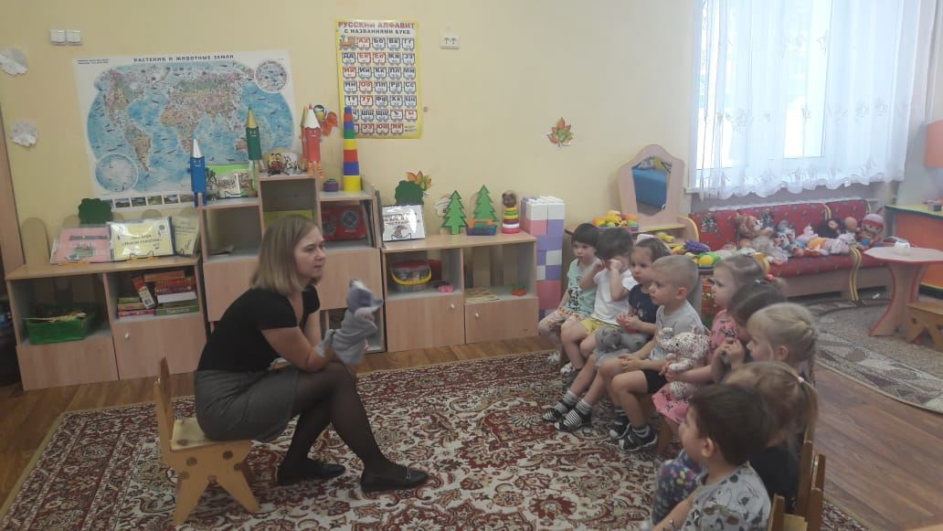
Игры-тренинги Игра-тренинг «Приветствие»

Slide 9
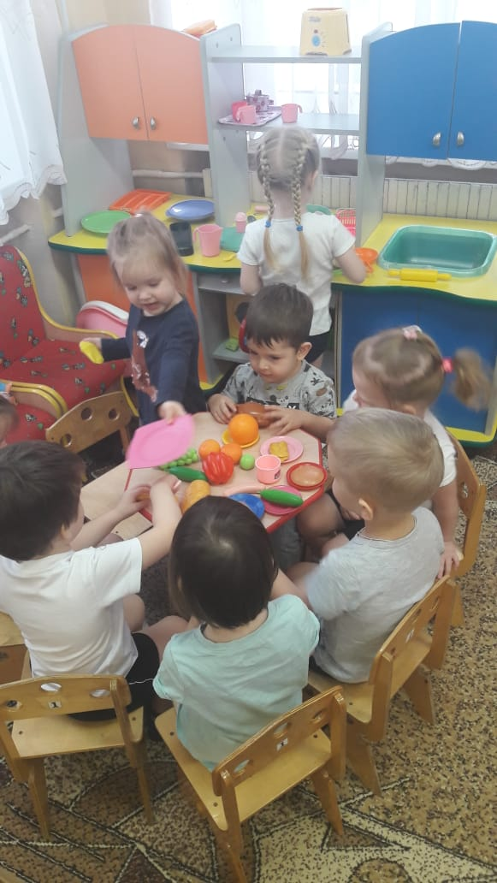
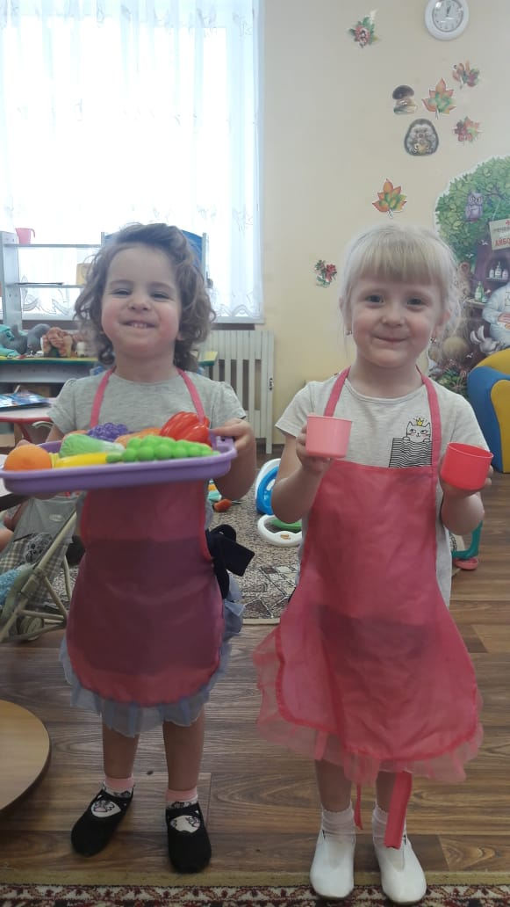
Сюжетно-ролевые игры

Slide 10
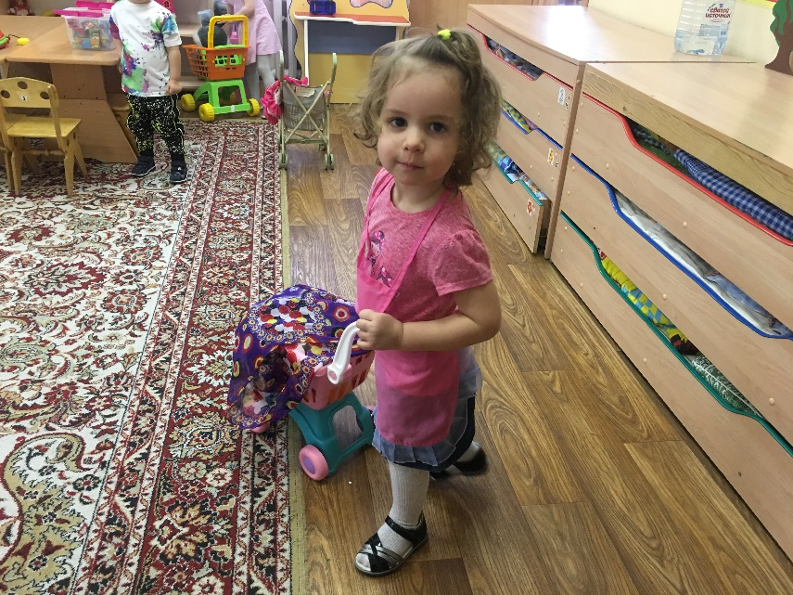
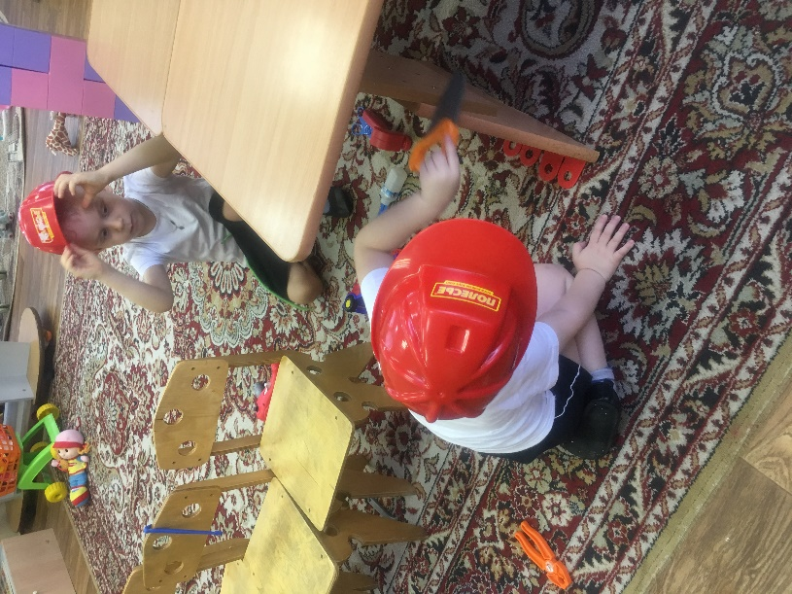
Сюжетно-ролевые игры

Slide 11
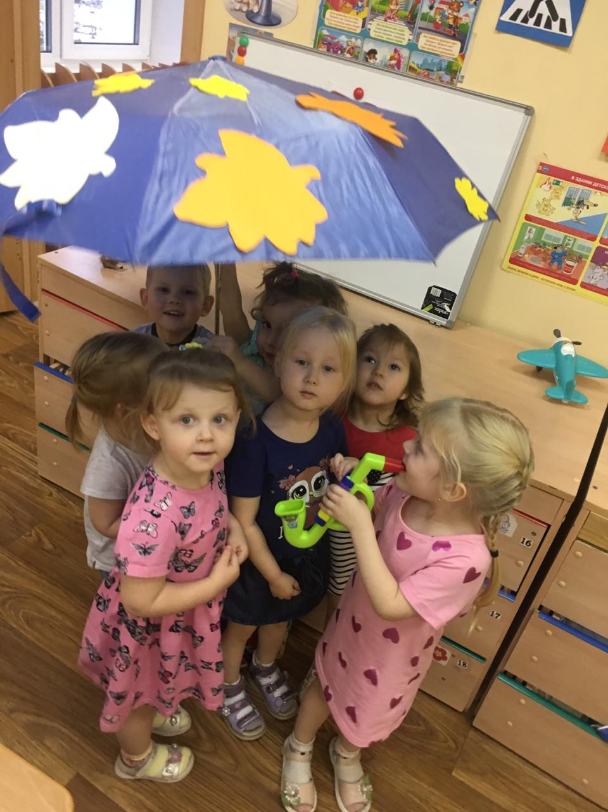
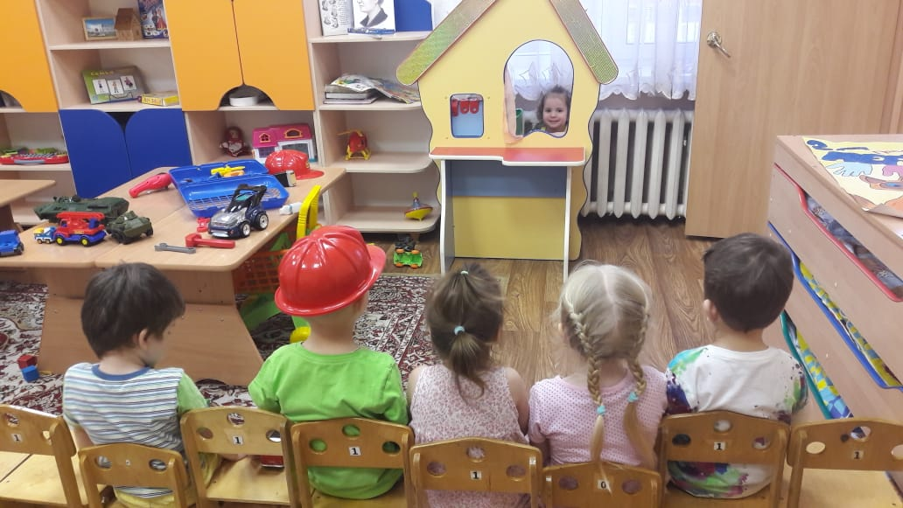
Театрализованные игры

Slide 12
Театрализованные игры «Угадай, что я делаю»

Slide 13
Познавательное развитие
предполагает развитие интересов детей, любознательности и познавательной мотивации;
формирование познавательных действий, становление сознания;
развитие воображения и творческой активности; формирование первичных представлений о себе, других людях, объектах окружающего мира, о свойствах и отношениях объектов окружающего мира.
Здесь выбор игр огромен и разнообразен, но следует выделить игровые технологии, направленные на формирование знаний, умений и навыков – это так называемые обучающие игры, проблемные игровые ситуации и игровые технологии, направленные на закрепление полученных знаний, развитие познавательных способностей.

Slide 14
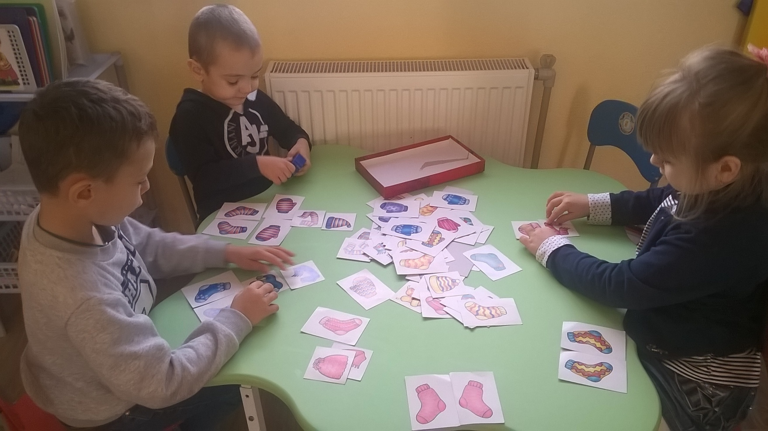
Дидактические игры «Рукавичка»

Slide 15
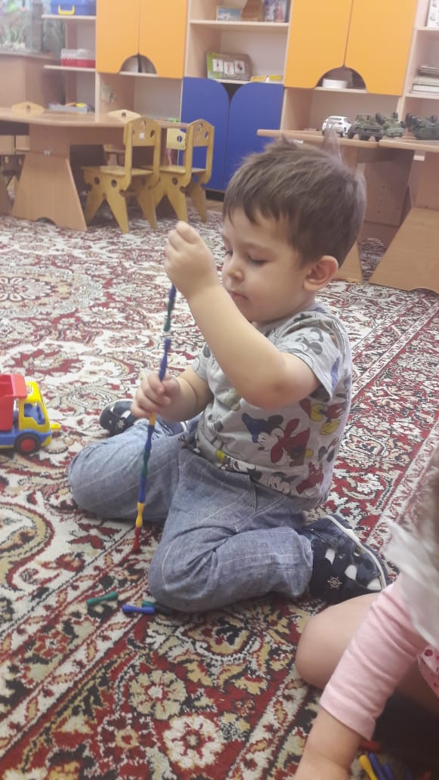
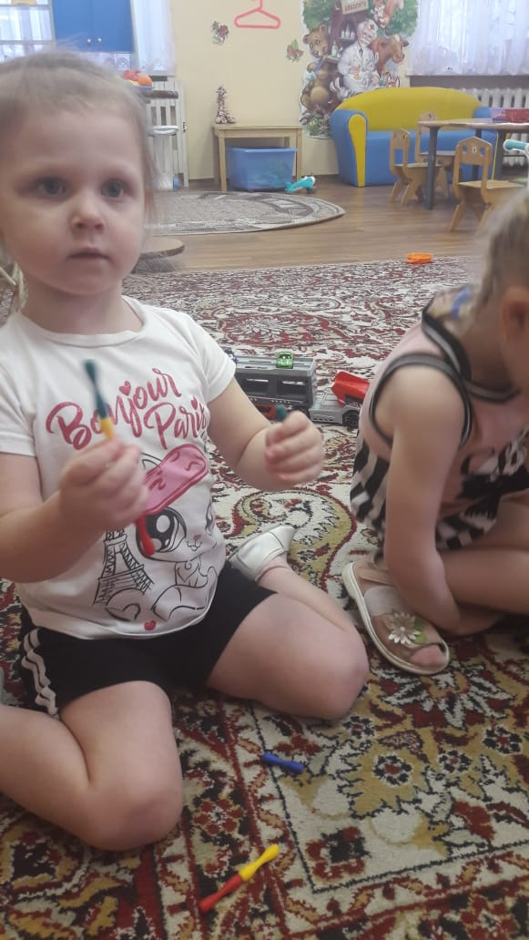
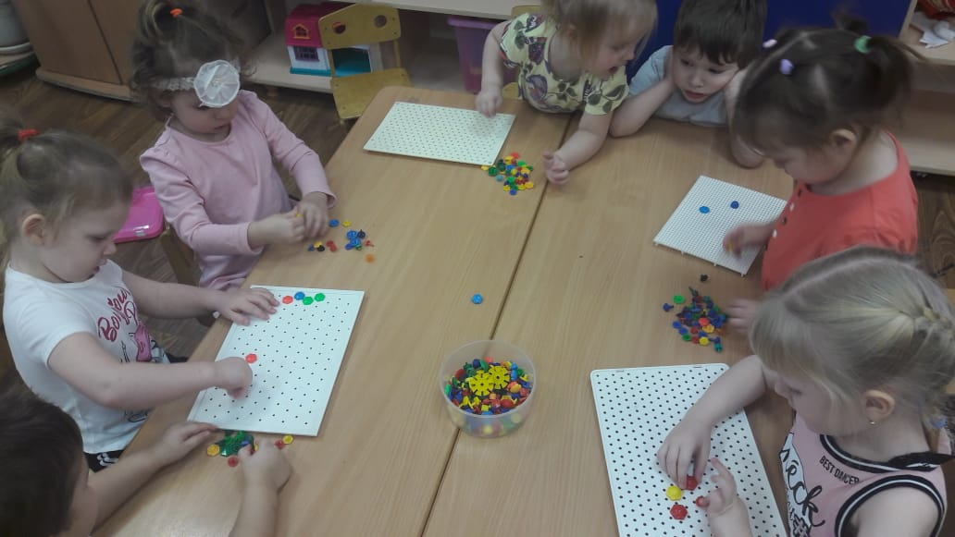
Сенсорные игры

Slide 16
Речевое развитие - включает владение речью как средством общения и культуры; - обогащение активного словаря; - развитие связной, грамматически правильной диалогической и монологической речи; - развитие речевого творчества; - развитие звуковой и интонационной культуры речи, фонематического слуха; - знакомство с книжной культурой, детской литературой, понимание на слух текстов различных жанров детской литературы; - формирование звуковой аналитико-синтетической активности как предпосылки обучения грамоте. Проведение специально подобранных игр создает максимально благоприятные условия для развития речи детей. Например такие технологии, как: - Игровые технологии, направленные на развитие мелкой моторики. - Игровые технологии, направленные на развитие артикуляционной моторики. - Игровые технологии, направленные на развитие дыхания и голоса.

Slide 17
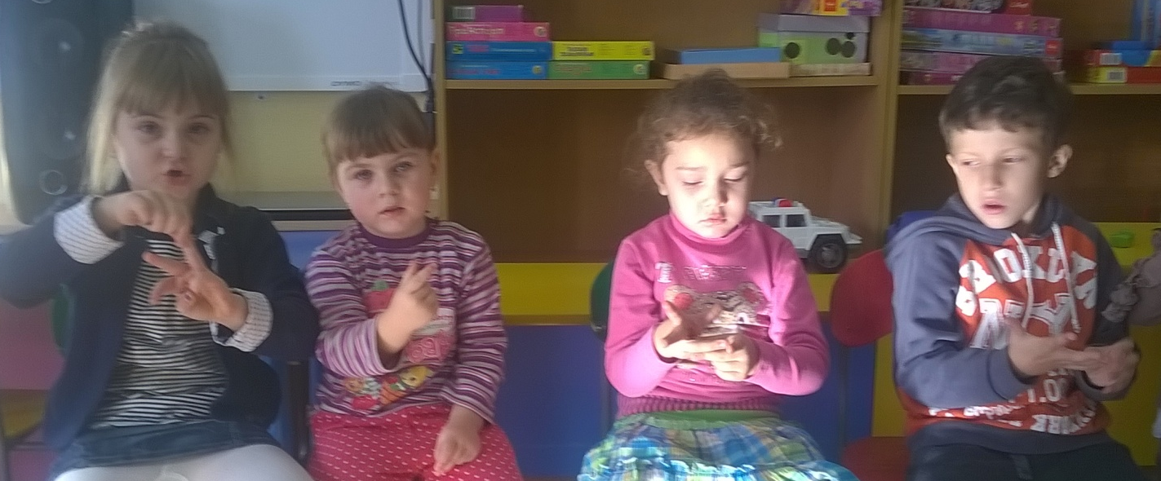
Пальчиковые игры «Кулачок»

Slide 18
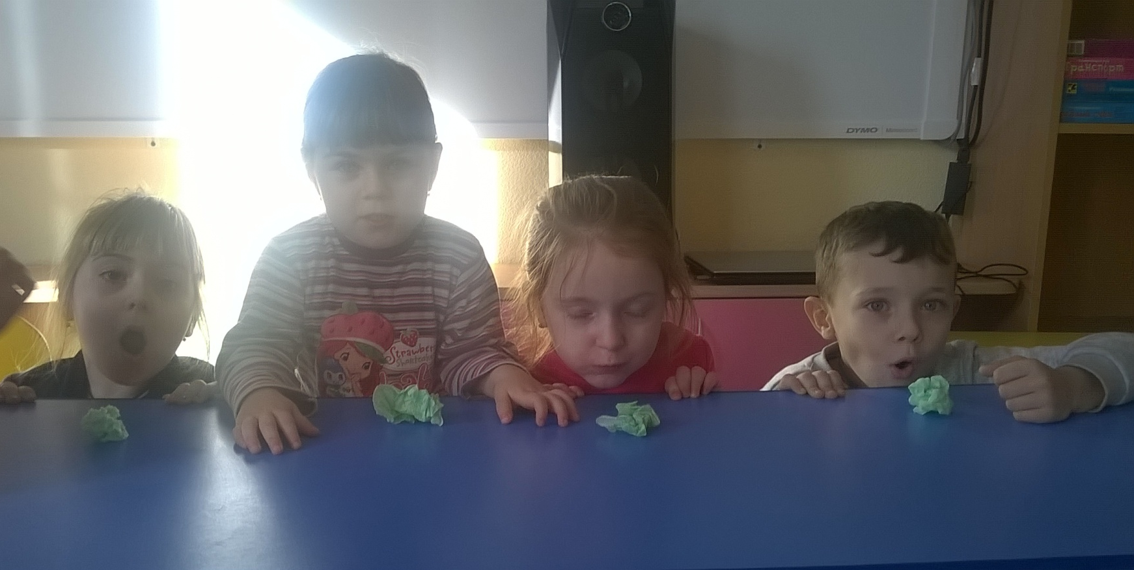
Игры на развитие дыхания «Сдуй салфетку»

Slide 19
Художественно-эстетическое развитие предполагает развитие предпосылок ценностно-смыслового восприятия и понимания произведений искусства, мира природы; формирование элементарных представлений о видах искусства; восприятие музыки, художественной литературы, фольклора, изобразительного искусства.

Slide 20
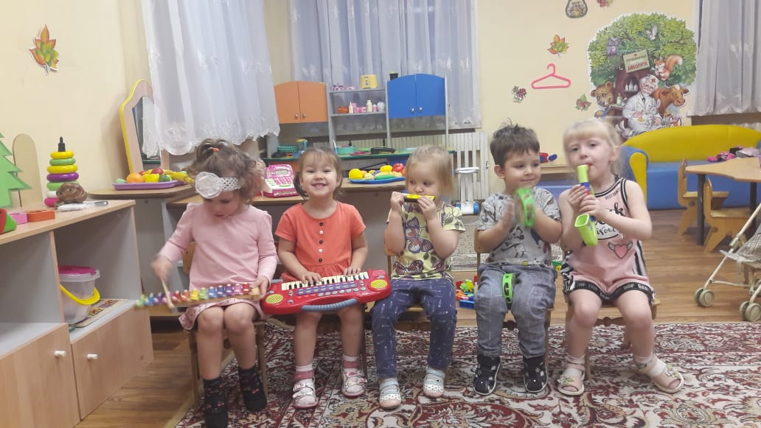
«Веселый оркестр»

Slide 21
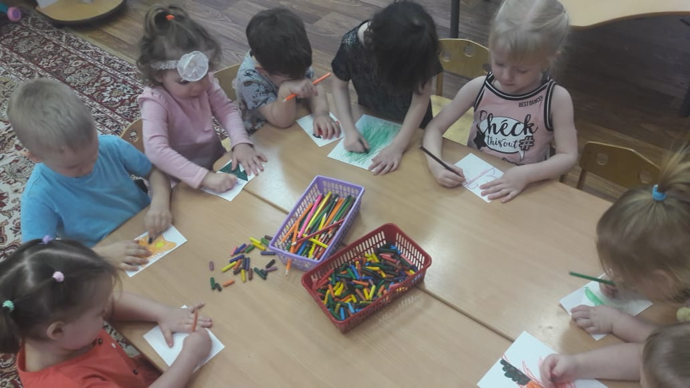
«Дорисуй половинку»

Slide 22
Физическое развитие включает приобретение опыта в следующих видах деятельности детей: - двигательной, - способствующих правильному формированию опорно-двигательной системы организма, - развитию равновесия, координации движения, - крупной и мелкой моторики обеих рук, а также с правильным, выполнением основных движений, - формирование начальных представлений о некоторых видах спорта, - овладение подвижными играми, - становление ценностей здорового образа жизни.

Slide 23
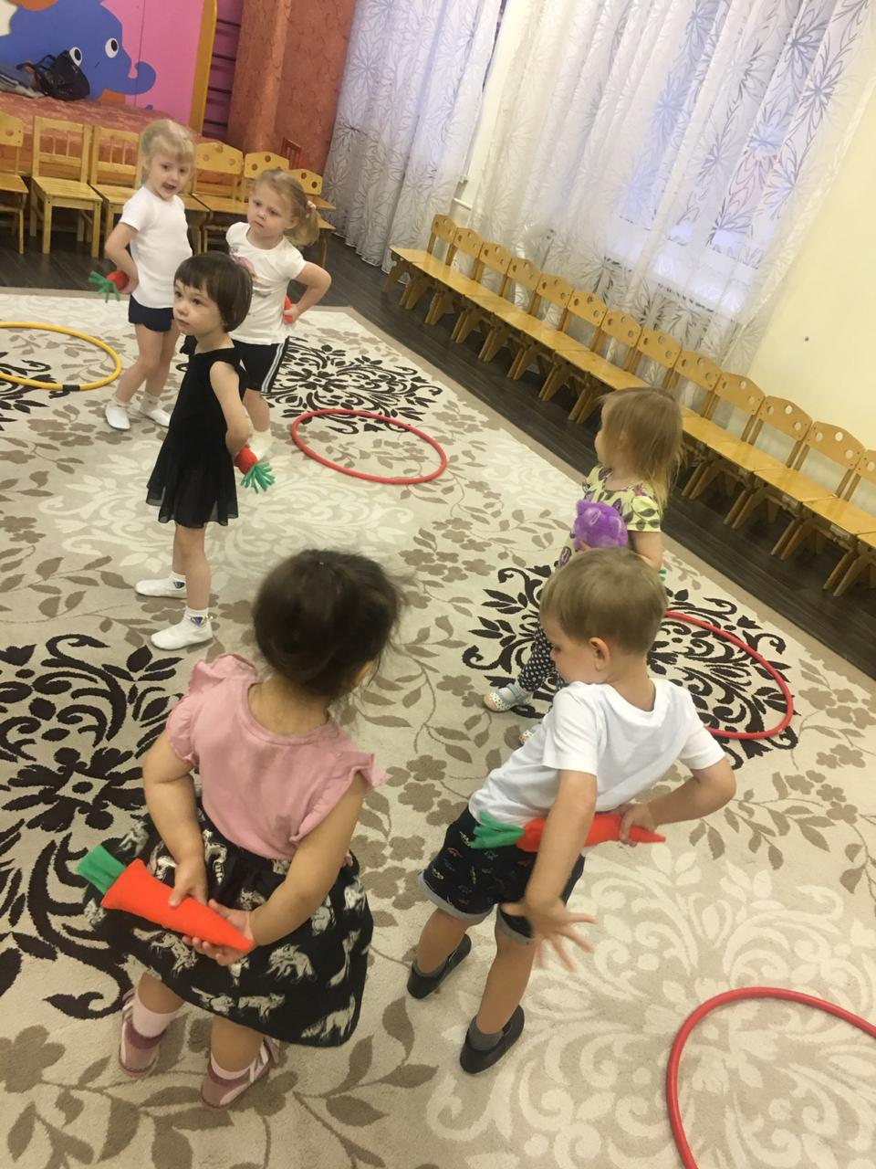
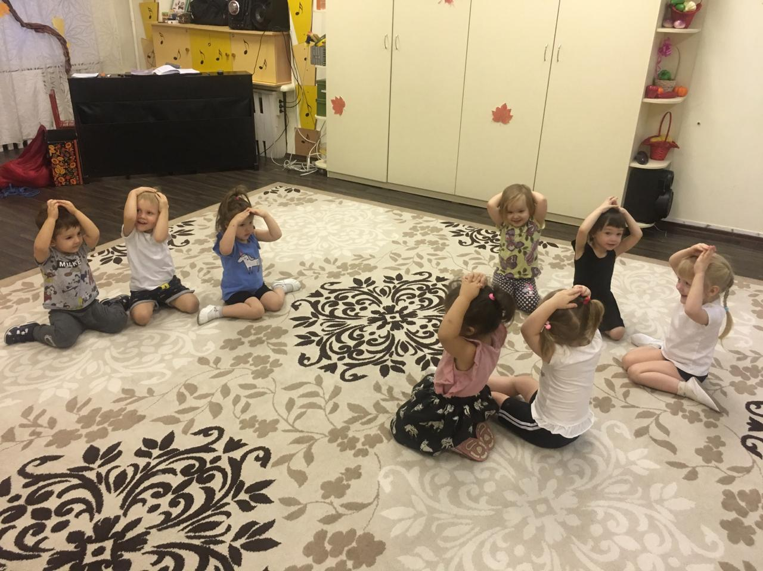
Подвижные игры

Slide 24
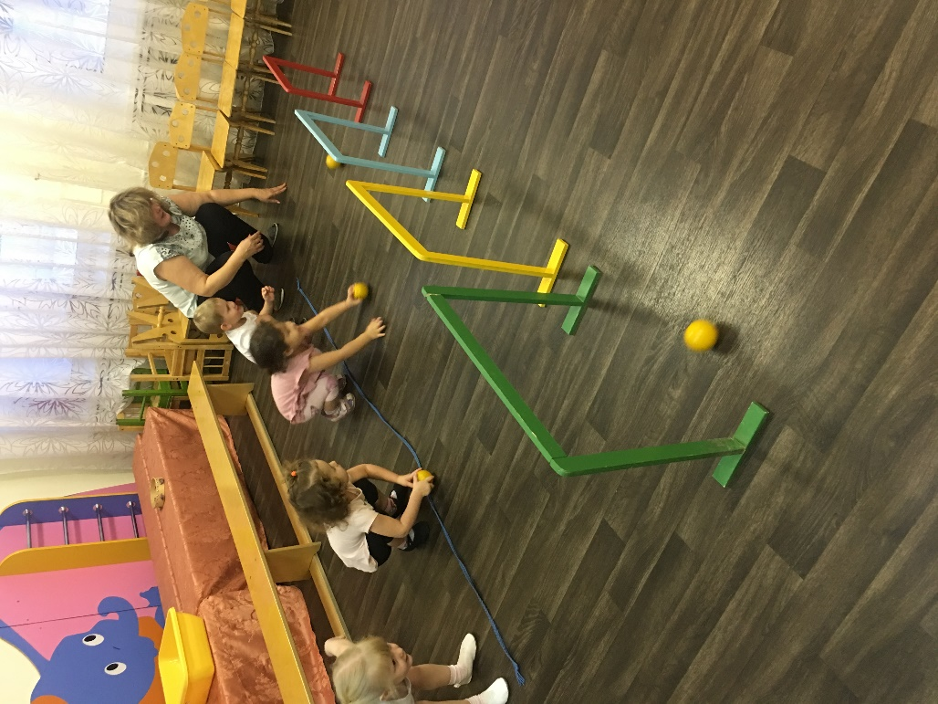
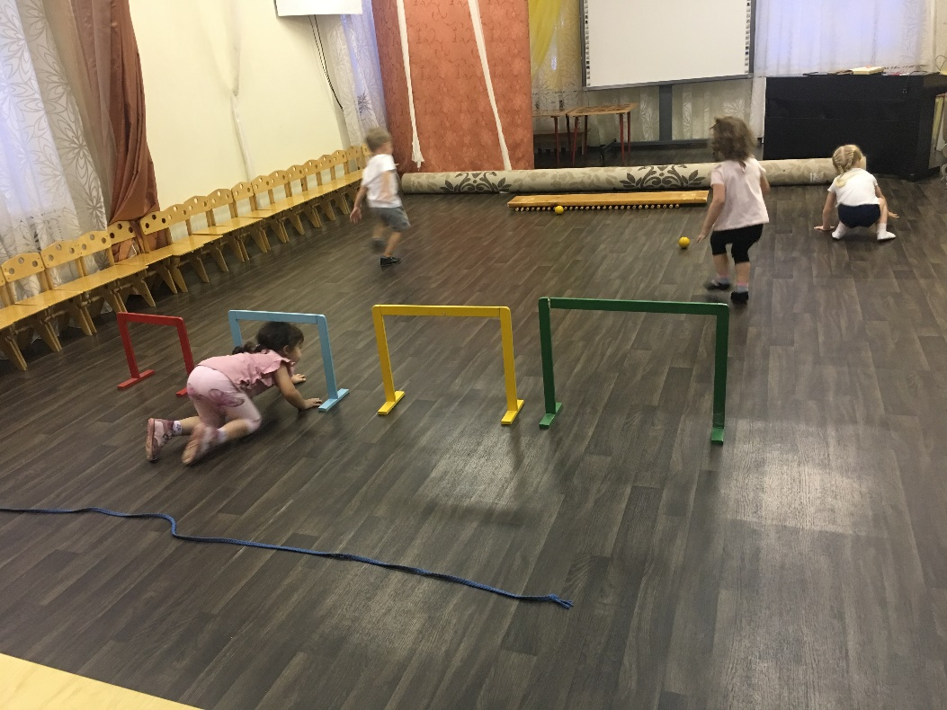

Slide 25
Игра для дошкольников - это ведущий вид деятельности.
Именно через него дети узнают мир, учатся взаимодействовать с другими людьми, познают себя. Задача взрослого разнообразить эту практику интересными формами проведения игр, разрабатывать различные игровые технологии в различных направлениях развития
и образования детей.
Правильно организованная работа обеспечит высокие достижения в обучении, развитии и воспитании будущих школьников.

Slide 26
Спасибо за внимание!

